Slide 1
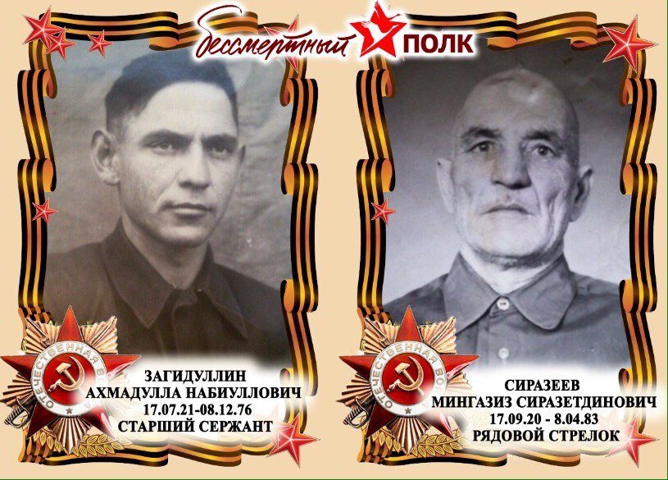

Slide 2

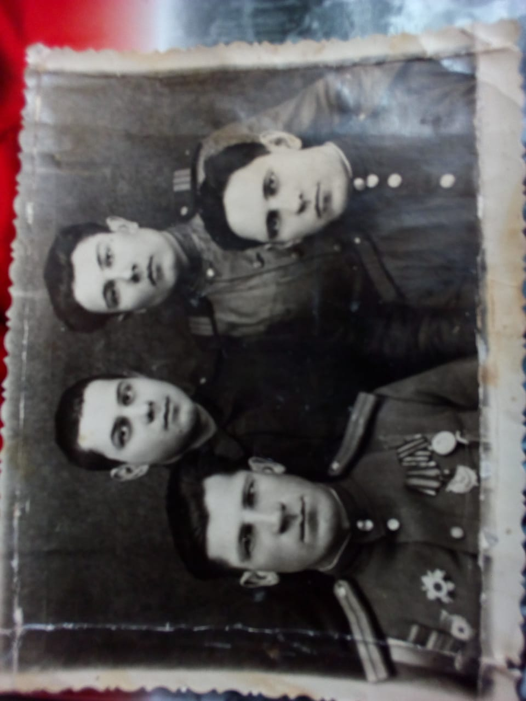
ллович
Мой прадедушка, Загидуллин Ахмадулла (Ахмет) Набиуллович.
Родился 17.07.1921 г.в с. Тат. Елтань,Чистопольского
района. Окончив 8 классов и речное отделение двухгодичного
фабрично - заводского училища, получил специальность 3-го
помощника механика. 1 октября 1940 года Чистопольским РВК
был призван на действительную военную службу и направлен в Амурскую Краснознаменную флотилию. 05.01.1941 г. Принял присягу, получил звание сержанта и служил машинистом военных речных судов, охранявших юго-восточные рубежи Родины до конца 1942 года.
Полыхала Великая Отечественная война с фашисткой Германией, японские милитаристы тоже вынашивали коварные планы, и военнослужащие были готовы ко всему. В январе 1943 года Ахмет
с сослуживцами был направлен в район боевых сражений
с гитлеровцами , в 137-ю отдельную стрелковую бригаду. Он стал разведчиком отдельной разведроты. Эту сложную, опасную службу он нёс до мая 1944 года, когда получил новый приказ: Красной Армии не
хватало специалистов химической разведки, ведь захватчики,
неся огромные потери, не останавливались ни перед какими
самыми варварскими методами ведения войны.

Slide 3
Краткосрочное обучение, и старший сержант Ахмет Загидуллин стал химиком-разведчиком и инструктором химзащиты 72 стрелкового полка, оберегая от гибели сотни, тысячи наших солдат и офицеров.
Он участвовал в боевых действиях на 2-ом Северо-западном,
3-ем Прибалтийском и 2-м Белорусском фронтах, вместе с боевыми товарищами освобождая захваченные врагом территории нашей Родины и соседних стран Европы.
Демобилизован был в июне 1946 года, награждён боевыми медалями «За взятие Кенигсберга», «За победу над Германией».
В нашем семейном архиве храниться пожелтевшее от времени свидетельство о благодарности Загидуллину Ахмету за подписью командира части Горбачёва, в котором говориться: «За отличные боевые действия по освобождению союзной нам Польши и разгром немецко-фашистских войск в Восточной Пруссии и
Померании, содействовавшие полной победе над врагом» - Вам
приказами Верховного Главнокомандующего Генералиссимуса
Советского Союза товарища Сталина 14 раз
объявлена благодарность!

Slide 4
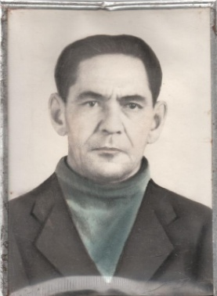
Вернувшись в родные места не раненым, зрелым, многое постигшим и многое умеющим 25-летним прадедушка, Ахмадулла Набиуллович сразу активно включился в мирную жизнь и труд на земле: обзавелся семьей, занимал руководящие должности в родном колхозе «Алга», по рекомендации ГК КПСС возглавлял отделение сбербанка и райцентре Каргали, был заместителем начальника по хозяйственной части Михайловской нефтеперекачивающей станции.
Вместе с супругой Гульсум Валиулловной вырастил и воспитал
6 достойных детей. Из них мой дедушка Загидуллин Азат Ахмадуллович 15.05.1954 г.р. В этой большой, дружной и уважаемой семье, в которой большинство каргалинцы, Ахмадуллой гордятся 10 внуков, среди них моя мама Галявина Дилара Азатовна 09.08.1975 г.р., и 19 правнуков, среди них Я - Галявин Данис Радикович 03.02.2014 г.р., моя родная сестра Ралина 14.12.1995 г.р., и мой родной брат Радмир 05.04.2006 г.р.
А моя прабабушка Гульсум, которая прожила 92 года часто с грустью
вспоминала свою первую и последнюю любовь Ахмадуллу, которого
так рано, в 55 лет, отняла у неё и у детей болезнь.
Я очень горжусь нашим прадедушкой!
Благодаря его достойно пройденному пути,
я живу сейчас в мирное время и буду стараться
так же, как и он, беззаветно любить свою Родину!

Slide 5
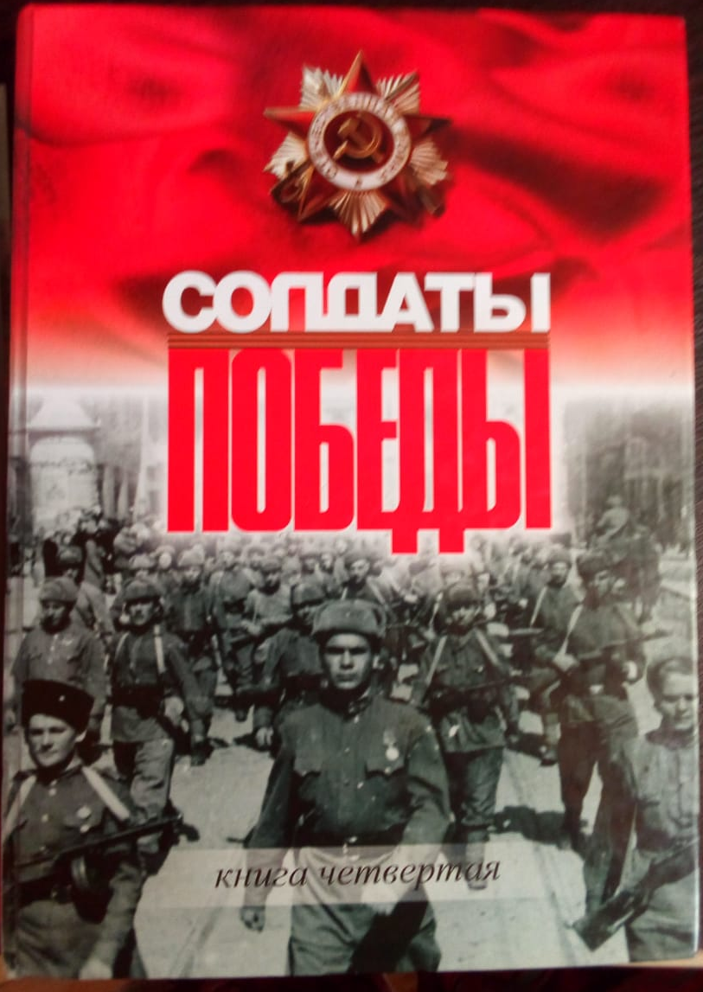
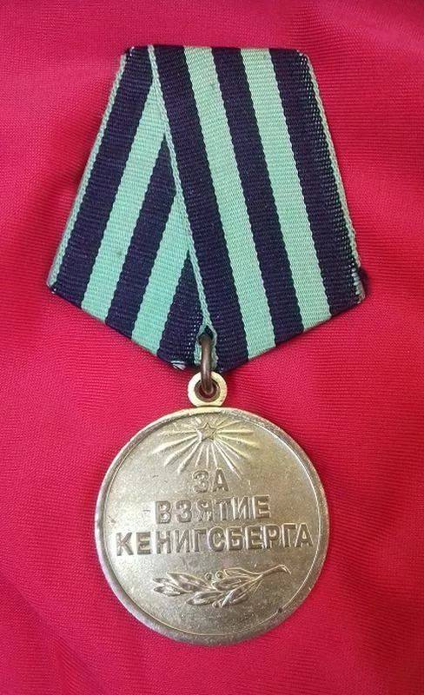
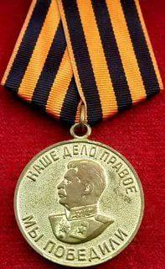
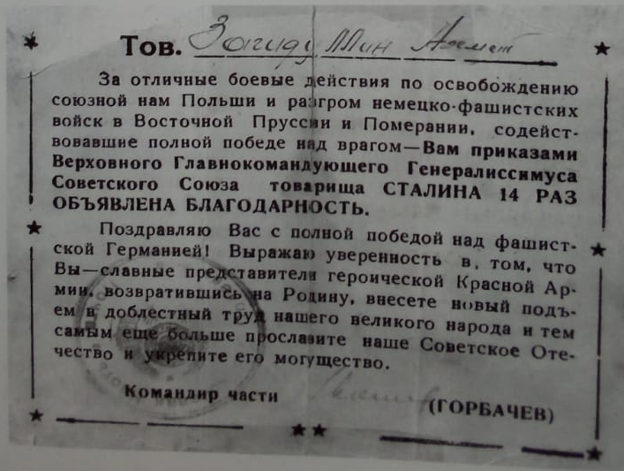
«За взятие Кенигсберга»
«За победу над Германией»
Этими наградами был награжден
за особые заслуги перед Родиной.
В книге «Солдаты Победы» содержатся сведения об Загидуллине Ахмадулле Набиулловиче
Свидетельство о благодарности

Slide 6
Загидуллин Ахмадулла (Ахмет) Набиуллович
со своими боевыми товарищами
(в правом, нижнем углу)

Slide 7
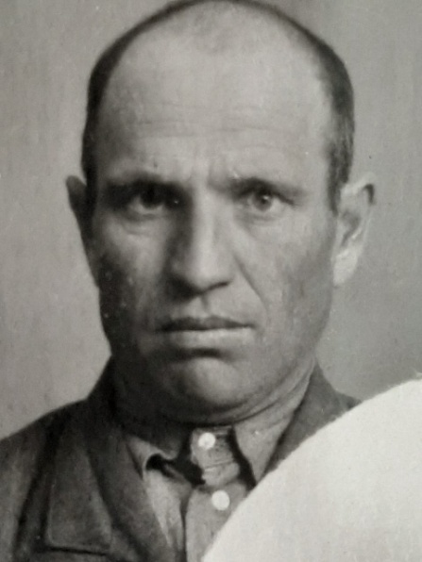
Мой прадед Сиразеев Газиз Сиразеевич,
Родился 17.09.1920 году в Рыбно-Слободском районе в д.Кугарчино.
В ряды Красной армии он был призван в 1940 году в Кзыл- Юлдузском районе. Его служба началась сентября 1940 г. , ему тогда было 20 лет, служил в 68-пограничном отряде переводчиком. А в июне 1941 г. был переведен в 262 стрелковый полк и служив там до апреля 1944 г., дальше, с апреля 1944 г., и до самого Дня Победы 1945 г. он продолжал свою службу в 16-пограничном отряде – стрелком.
Служба у прадедушки занимала основную часть солдатского времени, особенно в период активных боевых действий или в период подготовки к ним. Минуты затишья могли сменяться внезапными напряженными боями. Кровопролитные бои за освобождение Родины от врагов, не прошли бесследно. В июле В 1942 году был ранен в левую руку, получив тяжелое ранение в одном из сражений. Но он мужественно выдержал все трудности, с которыми пришлось столкнуться . Мой прадед участвовал в боях, в боевых походах с 23 июля 1941
года по май 1945 в Великой отечественной войне.

Slide 8
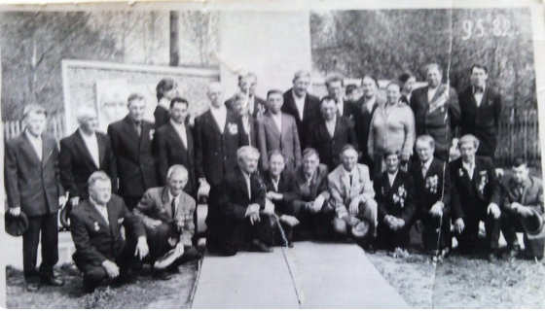
После войны с 1947-1952 г. работал на пароходе матросом, плавал по направлению «Пермь-Астрахань». А с 1952 г. проживал в селе Луч, Чистопольского района и работал плотником.
Женился на прабабушке Шамсенур Шагиевне и вырастили 4 –х детей, сына Вагиза, дочерей Альфинур, Миннурию (моя бабушка 10.10.1954 г.р.) и Нурию, и на сегодняшний день имеют 8 внуков и 18 правнуков. Он прожил 63 года. Про подвиги прадеда мне рассказывала мама, и я очень горжусь им.
Мы благодарны нашим прадедам за то, что они отстояли свободу нашей страны, чтобы сегодня мы могли жить под мирным небом!

Slide 9
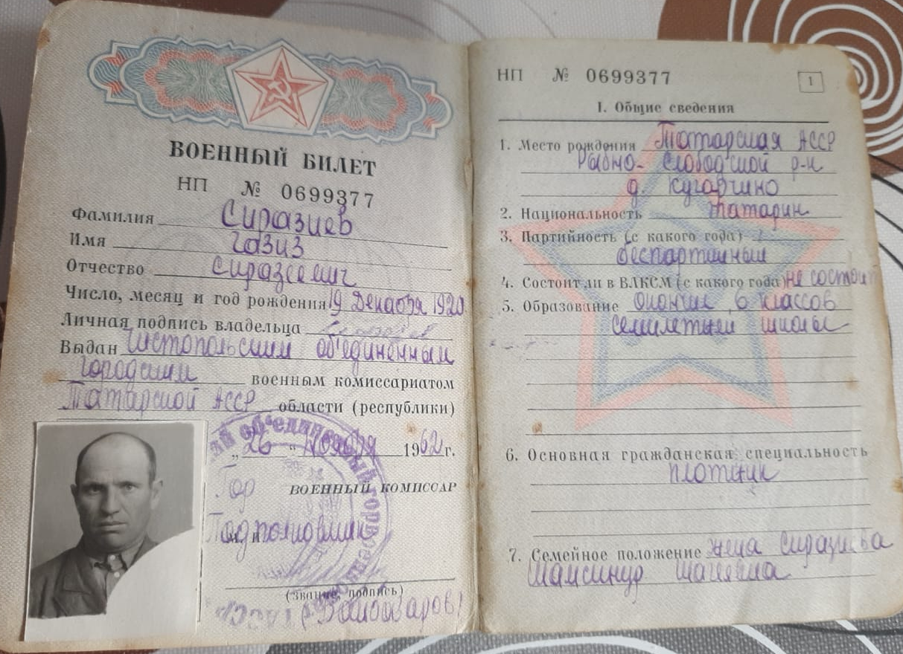
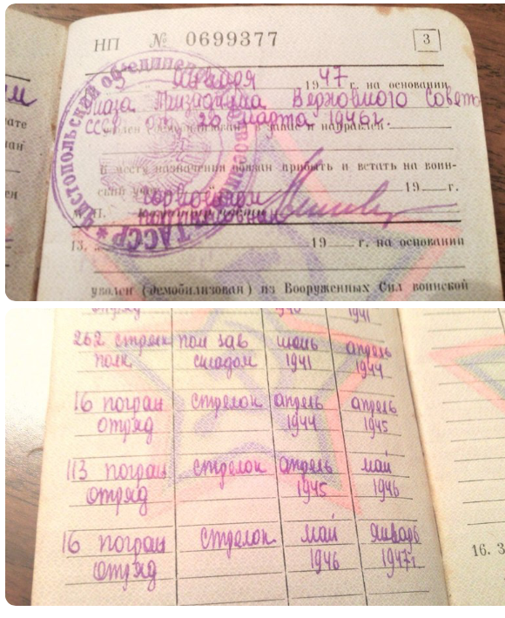
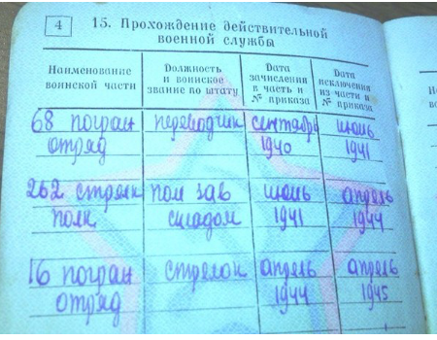
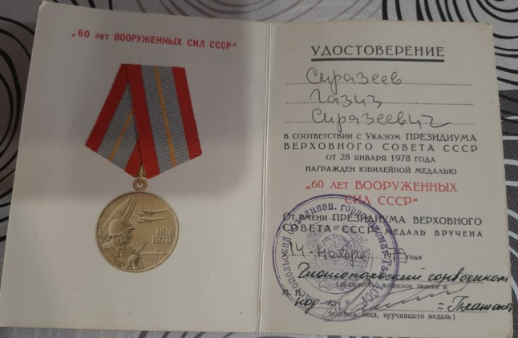
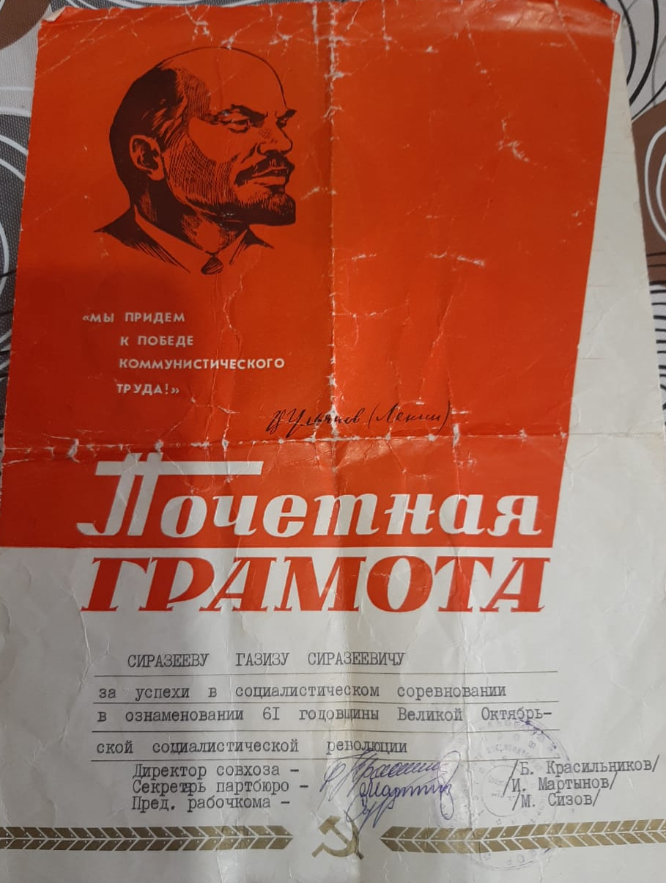
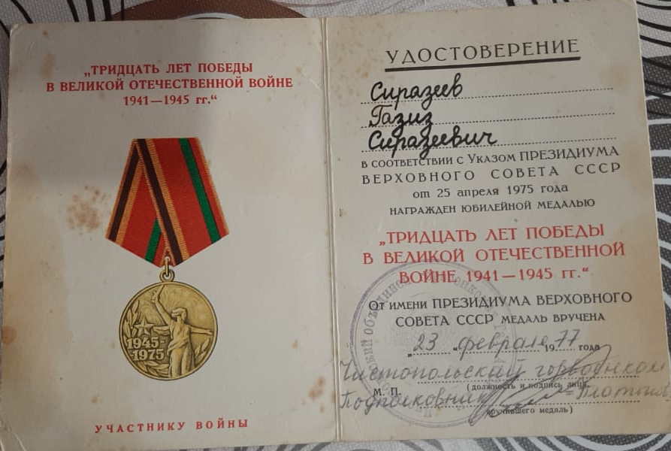
Документы Сиразеева Газиза Сиразеевича

